Slide 1
Don’t Touch Me
5mm

Slide 2
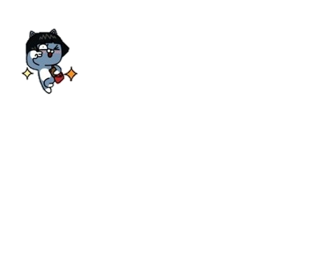
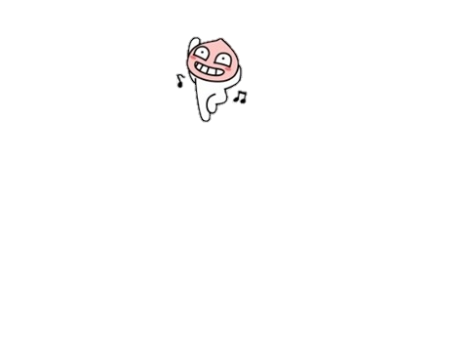

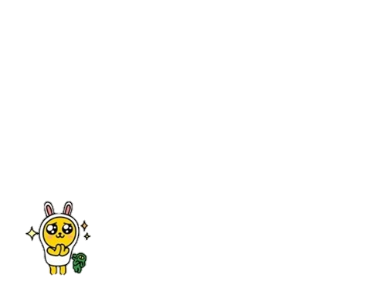
■ 팀 구성 ■
김지영(팀장) 1292059
류지원 1292062
김세희 1292057
권다솜 1292049

Slide 3
■ Index ■
PART 01
PART 02
PART 03
프로젝트 설명
This Week
Next Week

Slide 4
PART 01
프로젝트 설명

Slide 5
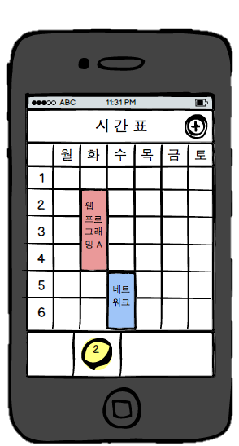
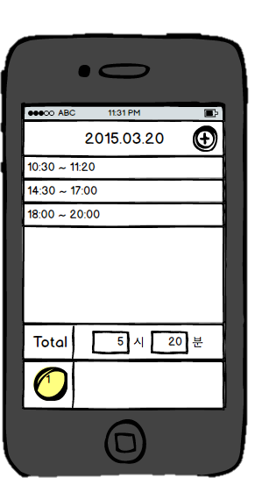
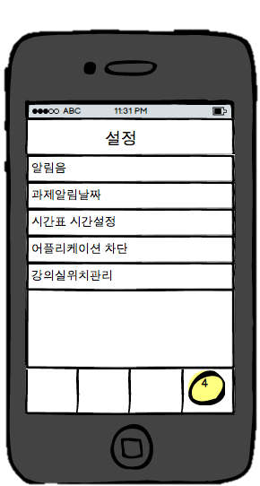
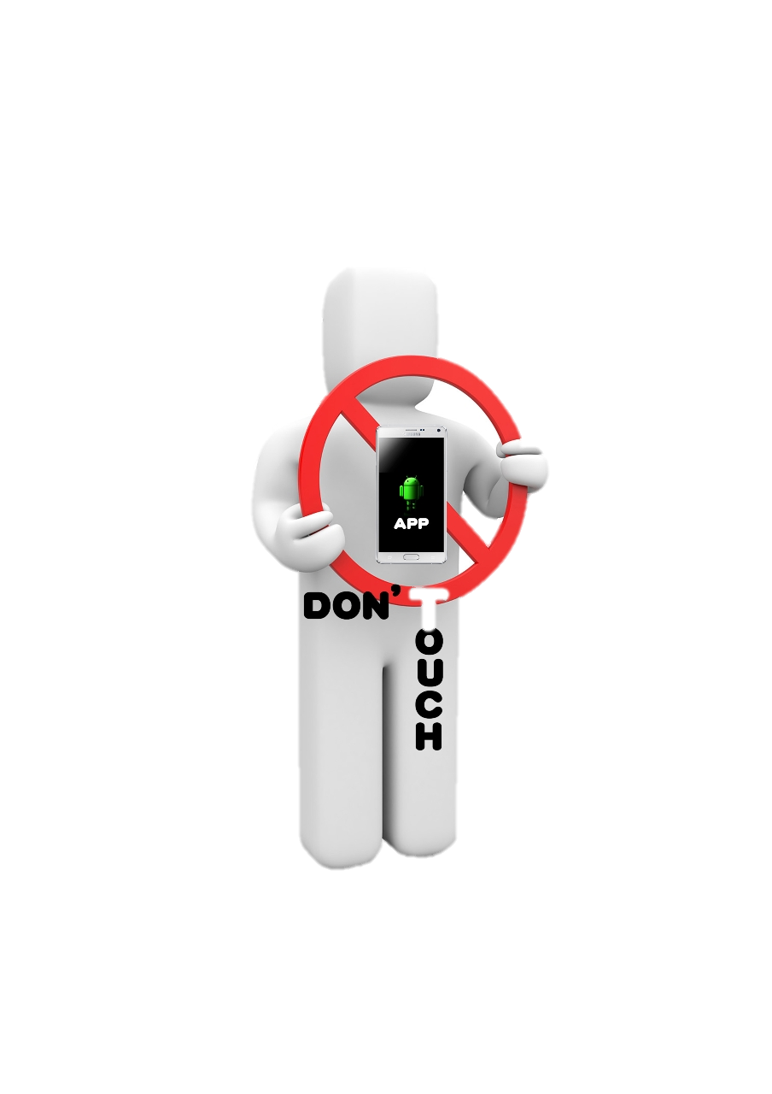
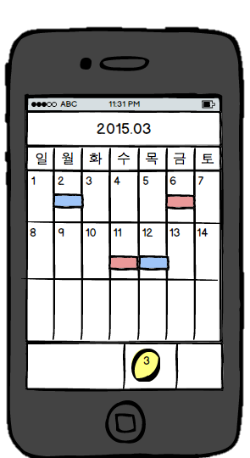
■ Don’t Touch Me ■
스마트 폰 App 차단
● 효율적인 공부 시간
● 수업시간 집중력 향상

Slide 6
PART 02
This Week

Slide 7
■ 이번 주 작업 사항 ■
화면 구현
구현 중
기본 기능 구현
구현 중
핵심 기능 ProtoType 구현
(Notification)
미 구현
■ 문제점 : 화면 구성과 전환 방식을 정하는데 시간이 오래 걸렸음. ■ 해결책 : 1. 화면 구성은 fragment 를 이용한 Tap UI 구현
2. 화면 전환은 intent 를 이용한 Activity간 전환

Slide 8
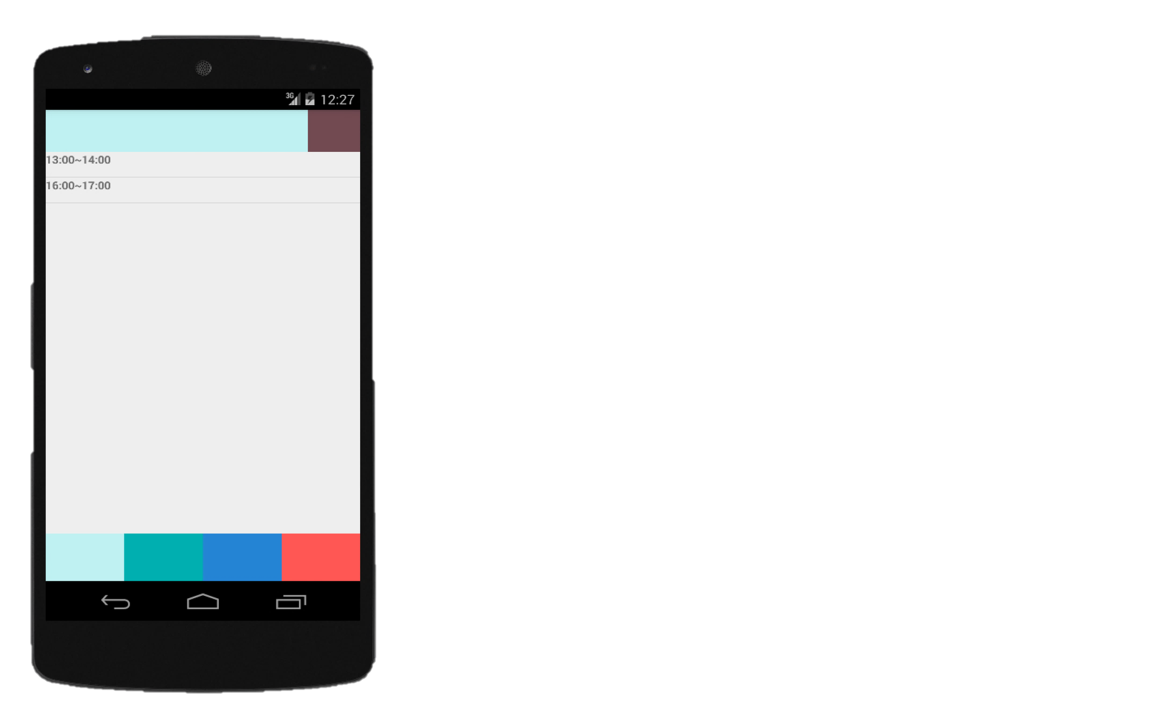
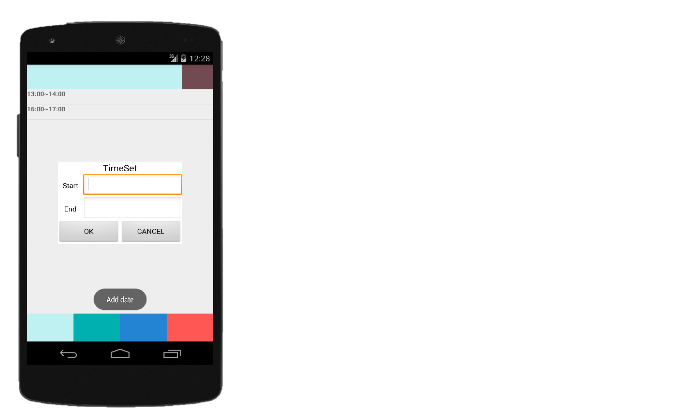
■ View ■

Slide 9
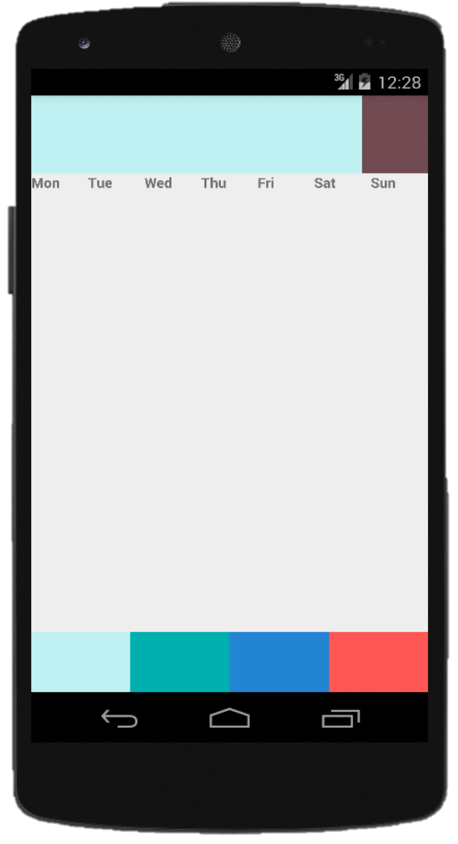
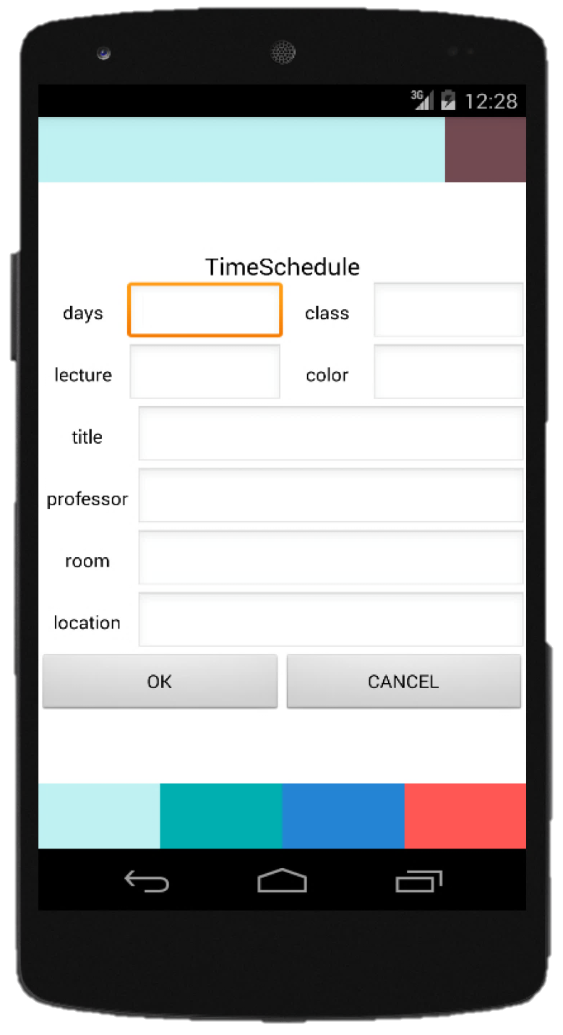
■ View ■

Slide 10
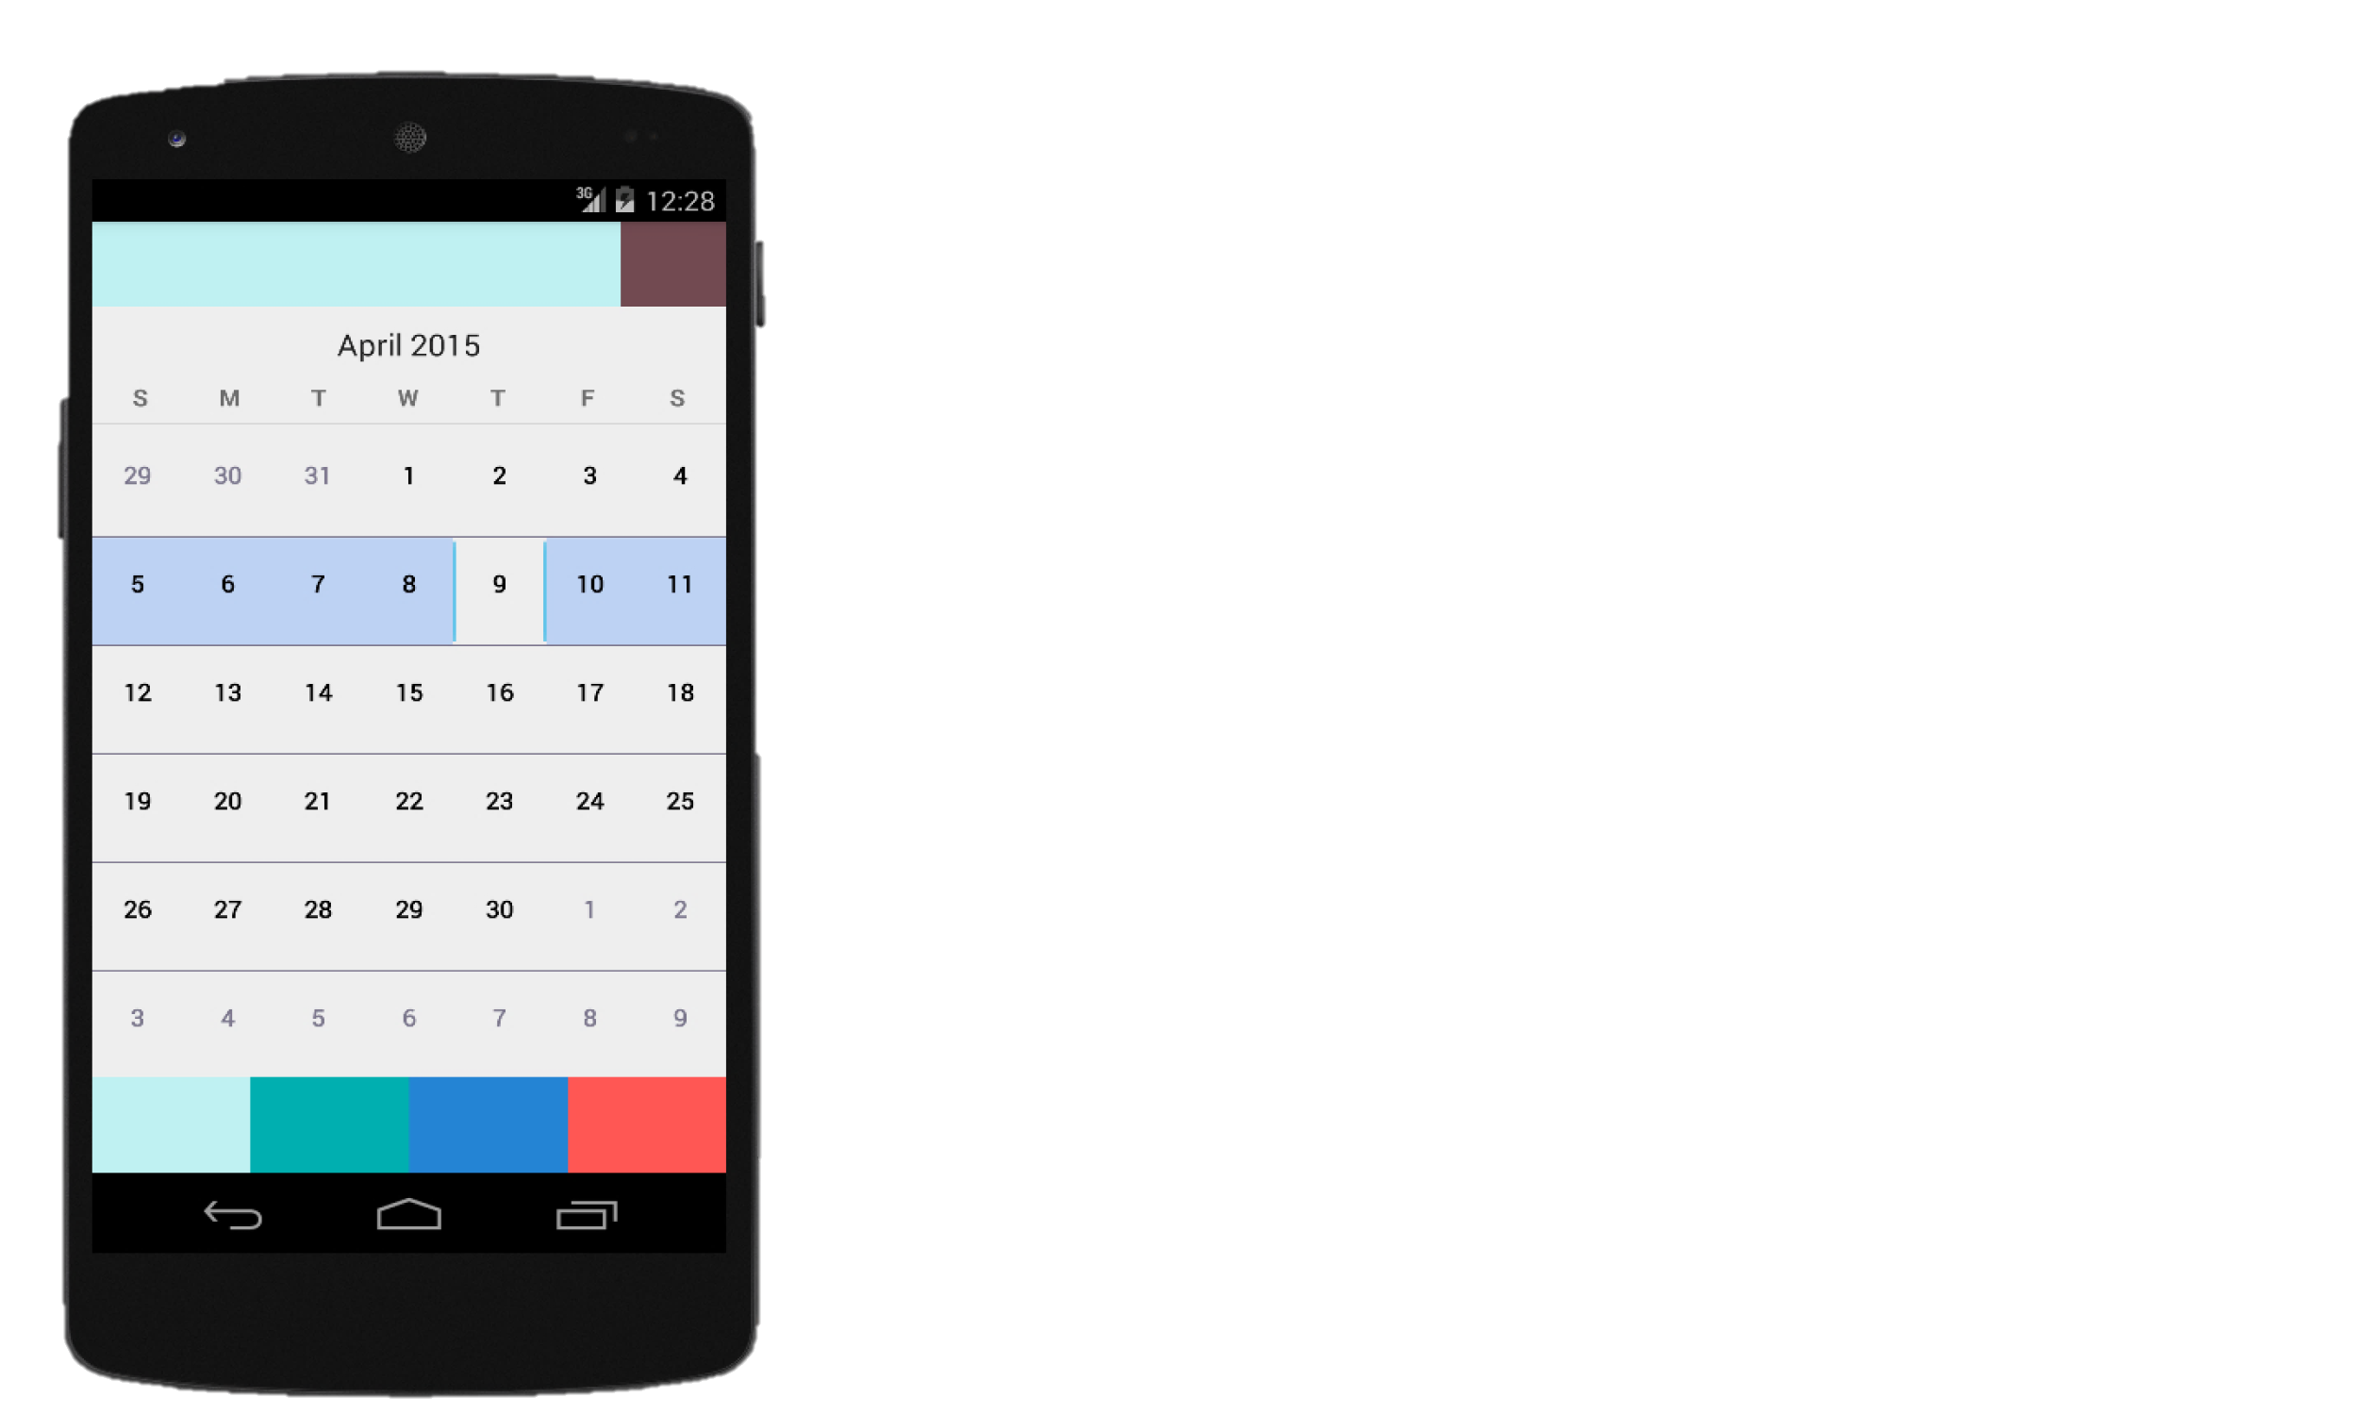
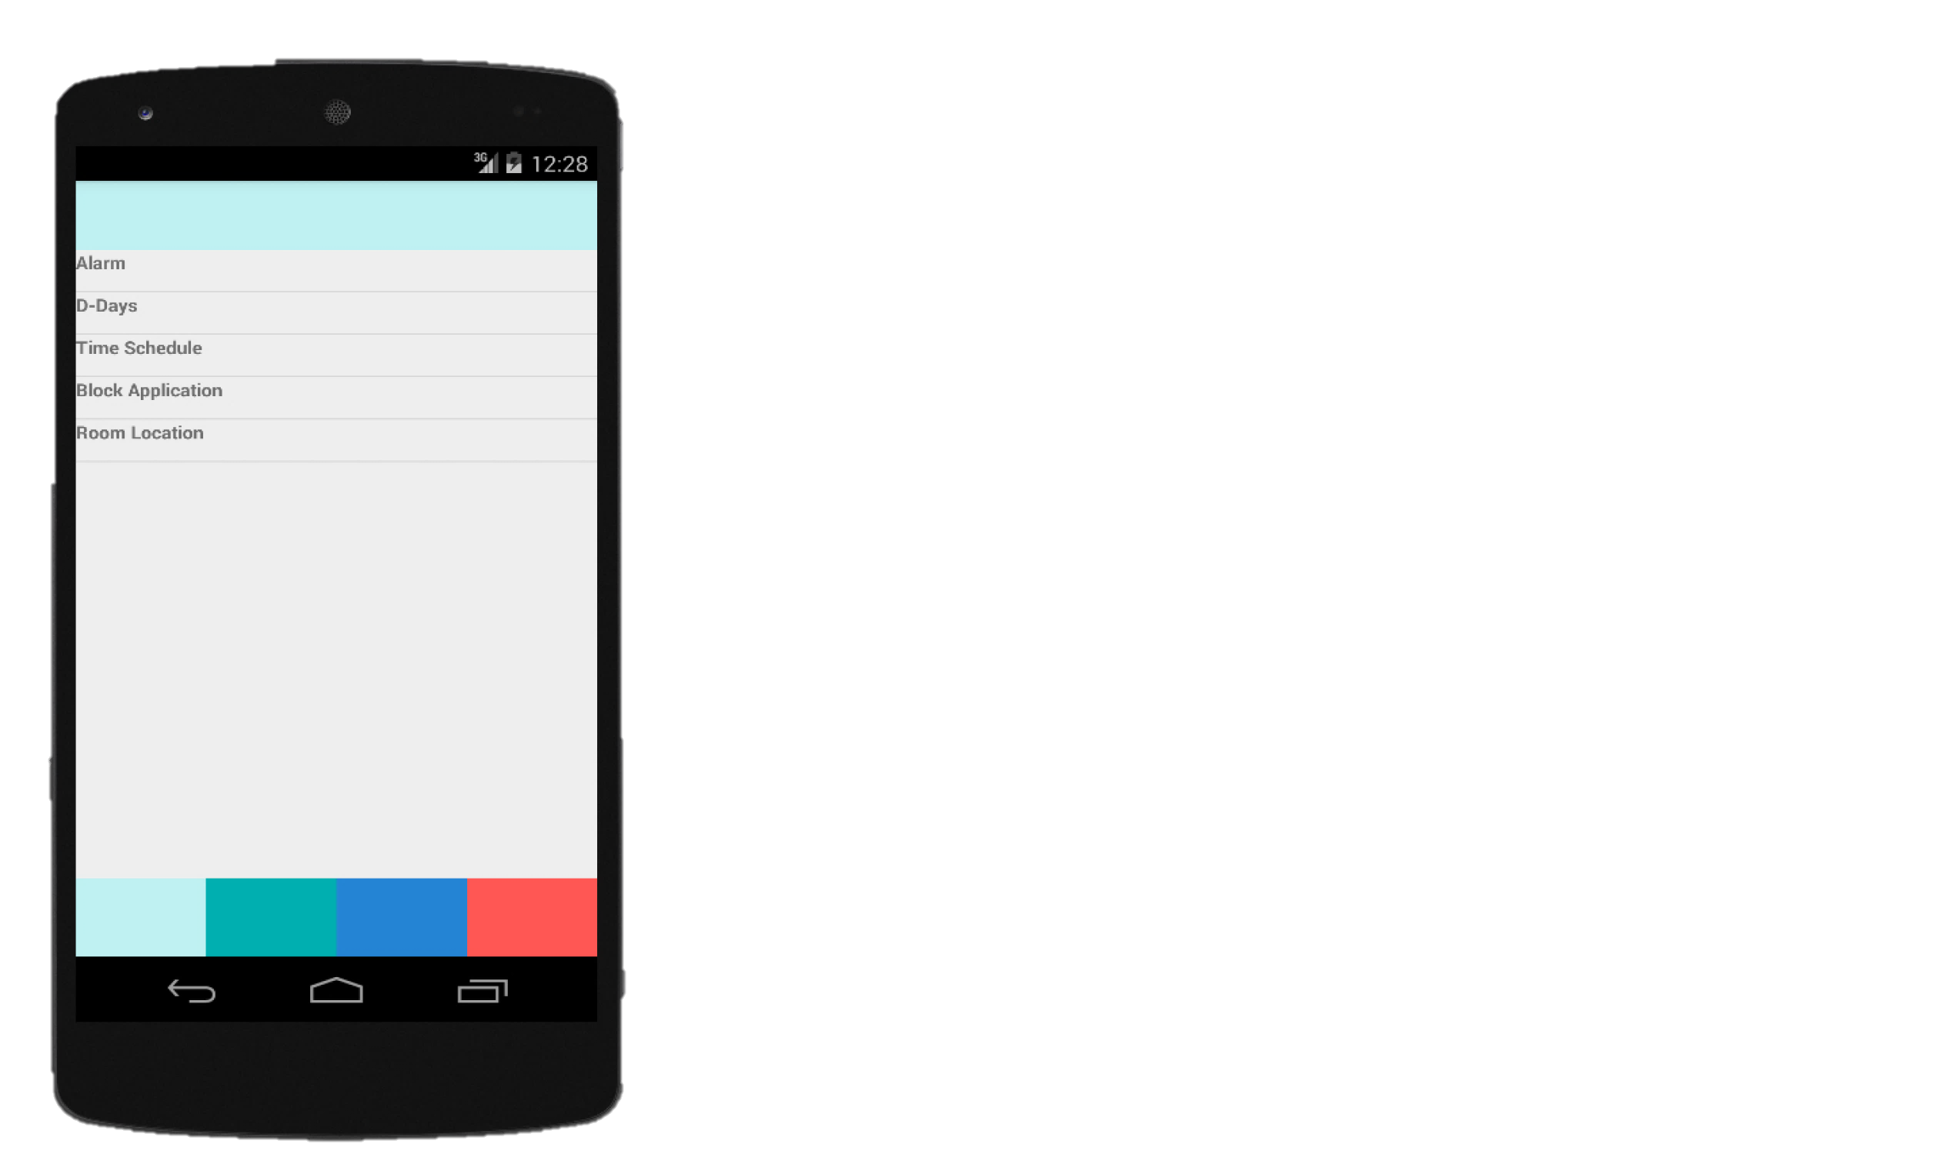
■ View ■

Slide 11
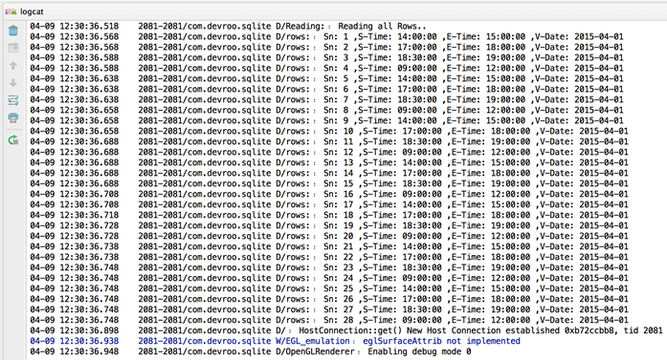
■ SQLite ■

Slide 12
PART 03
Next Week

Slide 13
■ 다음주 진행 예정 사항 ■
화면 구현
기본 기능 구현
핵심 기능 적용
(Background Service, GPS)

Slide 14
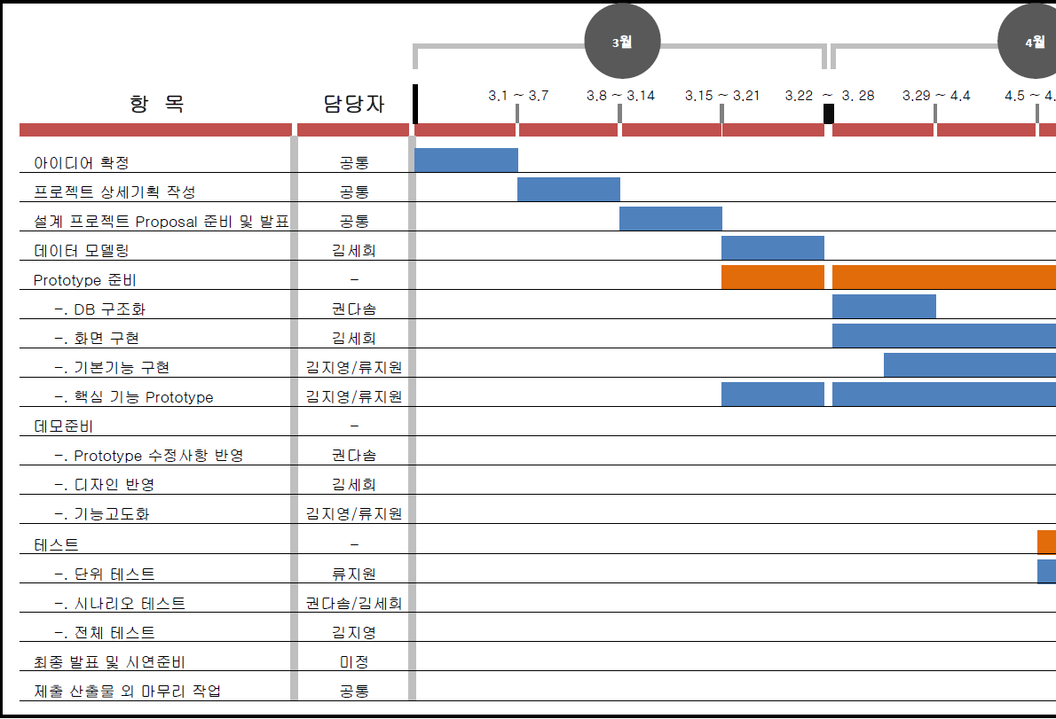
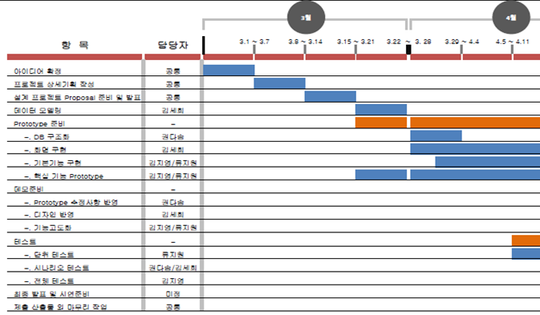
■ 현재 진행 단계 ■

Slide 15
Thank You

